Slide 1


大学物理习题课
习题6-7
物理与光电工程学院

Slide 2

主要内容回顾
1、刚体的定义
刚体是指在任何情况下，都没有形变的物体。
刚体也是一个各质点之间无相对位置变化且质量连续分布的质点系。

Slide 3
2、刚体的基本运动
刚体最基本的运动方式是：平动和转动。
刚体的平动：若刚体内任意两质元的连线在各个时刻的位置都和初始时刻的位置保持平行。
平动的刚体可当作一个质点处理。
刚体的转动：刚体上各个质元都绕同一直线作圆周运动。

Slide 4
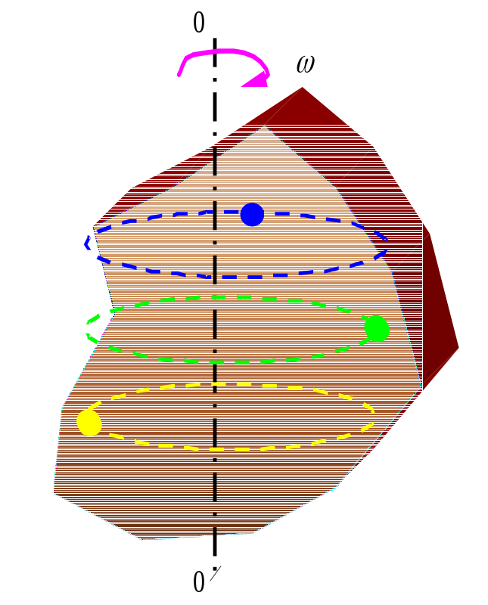
3、刚体定轴转动
1）定义
若物体在运动过程中，其所有的质元都绕某一直线作圆周运动，这种运动称之为转动。该直线称为转轴 。
2）定轴转动的角量描述
刚体在定轴转动时，定义垂直于
转轴的平面为转动平面，这是刚
体上各质点均在各自的转动平面
内作圆心在轴上的圆周运动。
垂直于固定轴的平面为转动平面。

Slide 5



3）定轴转动的特点
每一质点均作圆周运动，圆面为转动平面；
角量描述的是共性——所有质点都有相同的角移 、
角速度 ,角加速度 。
线性描述的是个性——各质点的线位移，线速度，线
加速度与质点到轴的距离成正比。
(3)运动描述仅需一个角坐标．

Slide 6
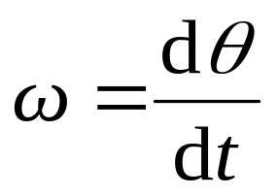
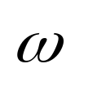

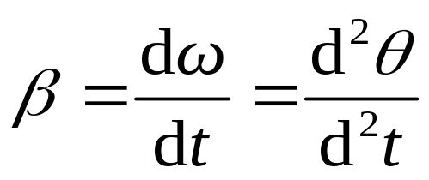





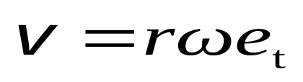
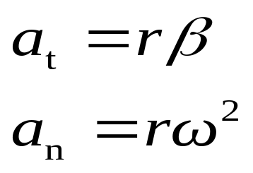
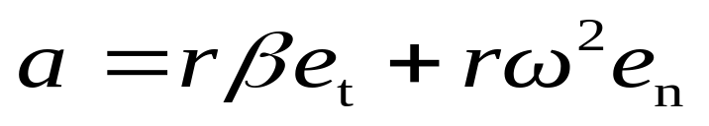
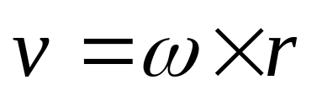
4）角量与线量的关系
角速度矢量的方向：由右手螺旋法规确定。
角速度矢量与线速度的关系：

Slide 7

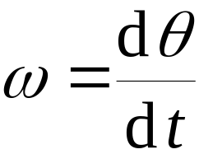
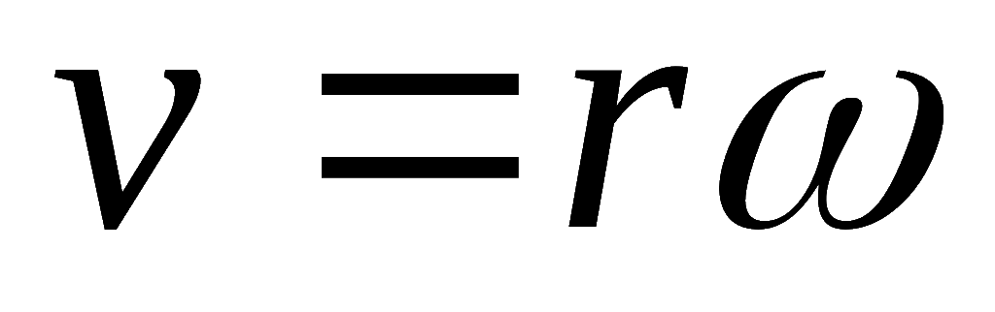
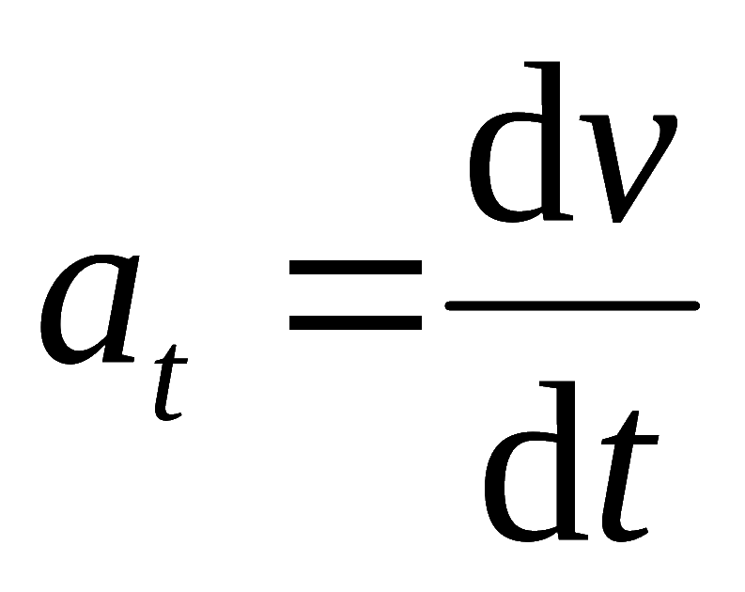
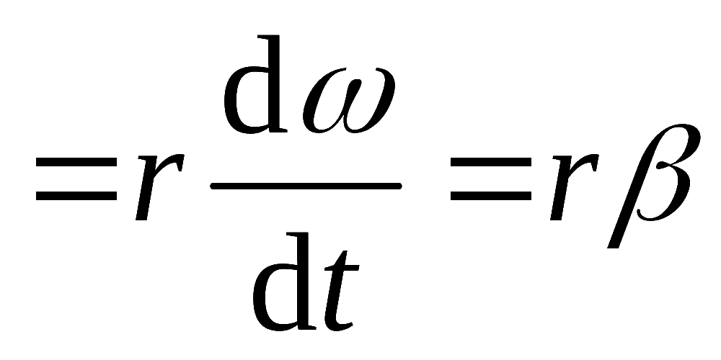
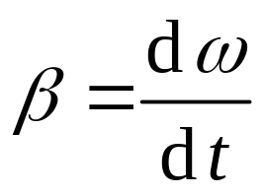
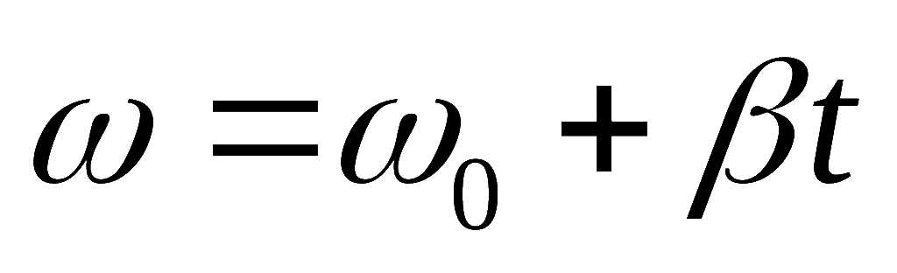
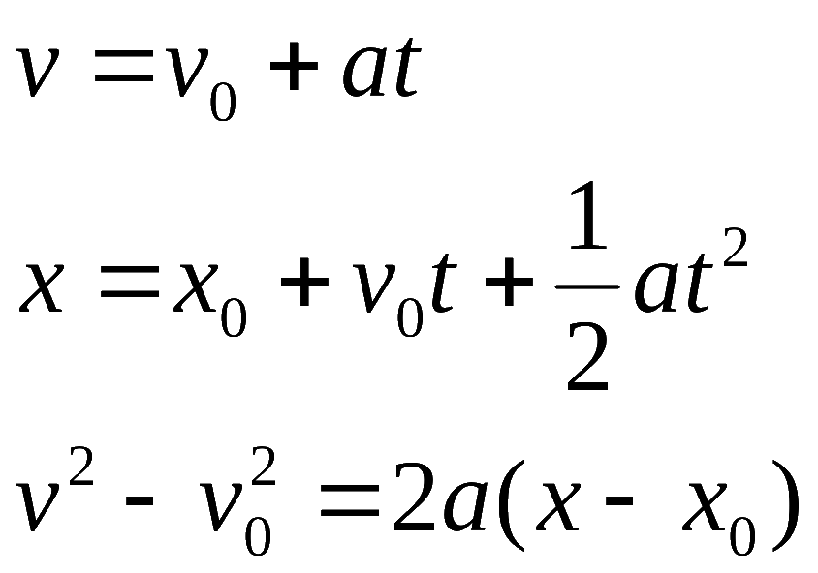
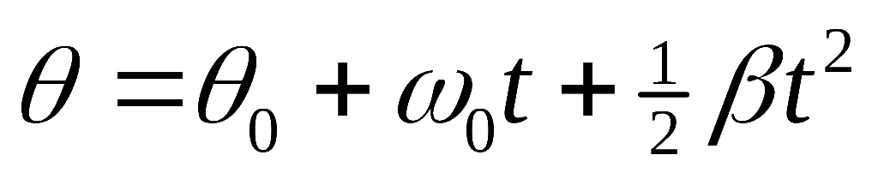
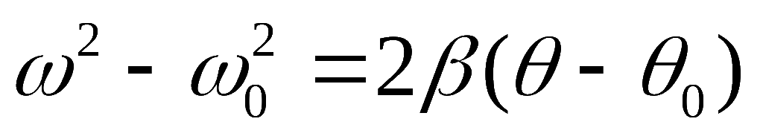
角量：
线量与角量的关系：
角位移
角速度
角加速度
对于匀角加速转动，则有：
匀加速直线运动：

Slide 8
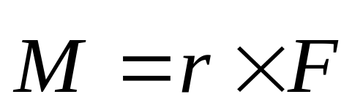

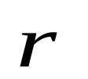





4、刚体定轴转动的转动定理
1）对点的力矩：力矩是质点产生转动效应的外在因素，力矩与参考系的选择有关，其定义式为：
式中 为参考点指向力的作用点的矢径。
o
•
m
2) 对轴的力矩：对轴的力矩是刚体转动状态发生
变化的原因，即获得角加速度的原因，对轴的力
矩的定义式为：
| |是力的作用力到转轴的距离，力矩的方向只能沿着转轴方向。

Slide 9


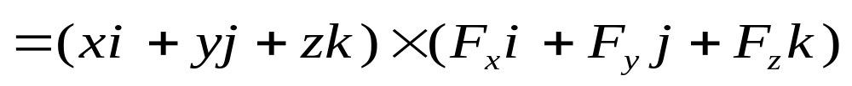
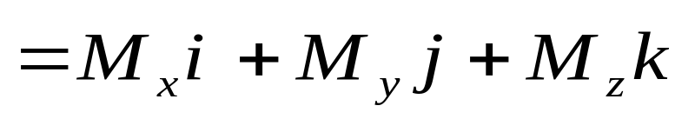
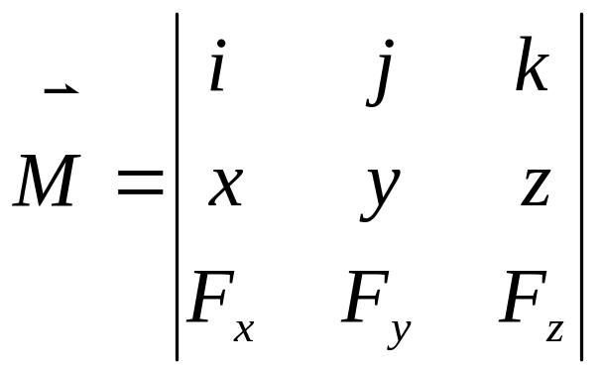
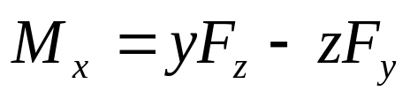


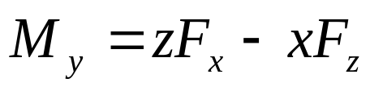



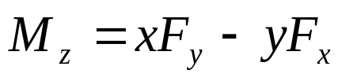

3）力矩的计算：
M的大小、方向均与参考点的选择有关
※在直角坐标系中，其表示式为
O
*
P

Slide 10
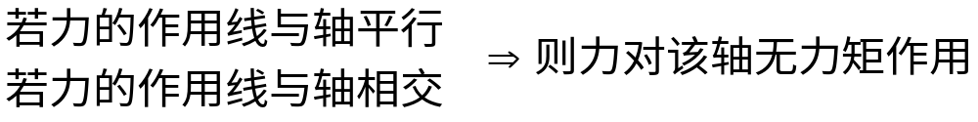
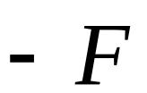
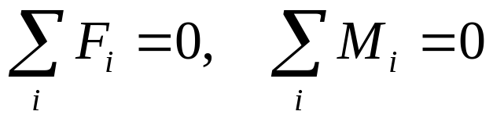

力对固定轴的力矩为零的情况：
任一对作用力和反作用力（内力）对同点（同轴）的力矩之和为零：
j

Slide 11
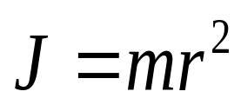
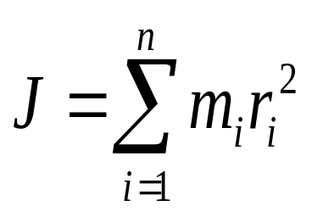
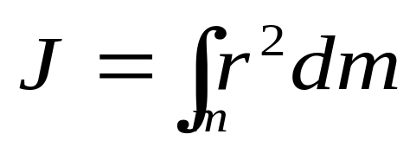
4）转动惯量
定义：表征刚体转动惯性大小的物理量，通常用符号J
表示。它的定义式为：
对于单个质点
质点系
若物体质量连续分布，
上述定义式中的 r 均为所考察的质点到轴的距离。

Slide 12

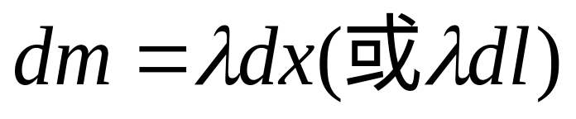
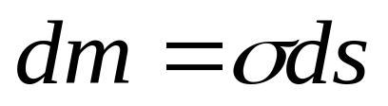
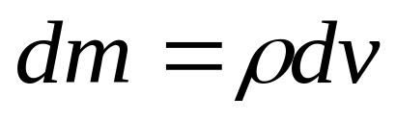
注意
(1)刚体的转动惯量
与刚体的质量有关，
与刚体的质量分布有关，
与轴的位置有关。
(2)质量元的选取：
线分布
面分布
体分布
(3)由于刚体是一个特殊质点系，即各质点之间无相对位移，即对于给定的刚体其质量分布不随时间变化，故对于给定轴而言，刚体的转动惯量是一个常数。

Slide 13
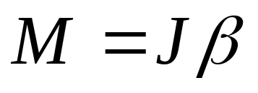
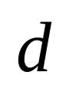
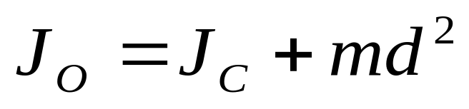

5）转动定律
转动定律
刚体定轴转动的角加速度与它所受的合外力矩成正比，与刚体的转动惯量成反比.
其在定轴转动中的地位与牛顿定律在质点运动中地位相当。
平行轴定理
C
O

Slide 14
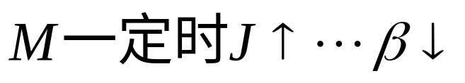
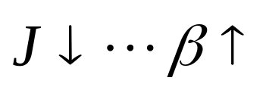
转动定律说明了J是物体转动惯性大小的量度。因为：
即J越大的物体，保持原来转动状态的性质就越强，转动惯性就越大；反之，J越小，越容易改变状态，保持原有状态的能力越弱。或者说转动惯性越小。

Slide 15
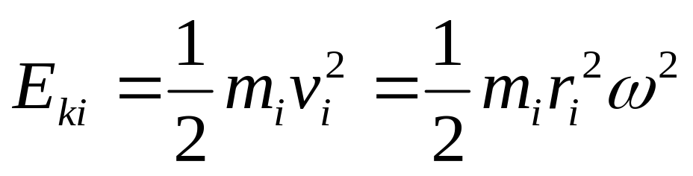
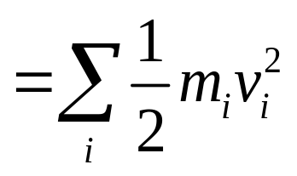
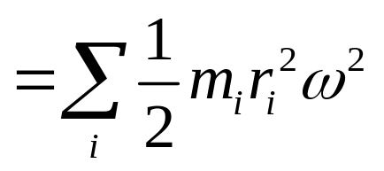

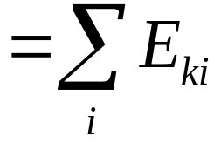
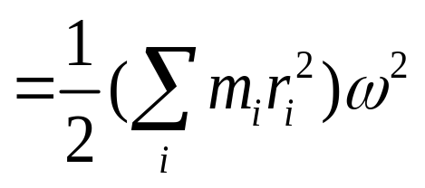
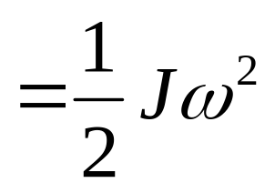
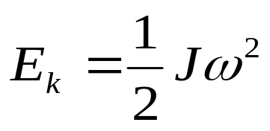
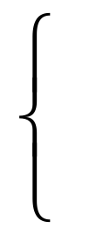
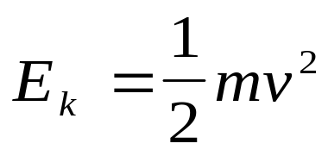
5、刚体定轴转动的动能定理
1）、刚体的转动动能
i质点的动能
整个刚体的动能 — 对i求和
可见，刚体的转动动能等于刚体的转动惯量与角速度平方乘积的一半。
转动动能
注意比较
平动动能

Slide 16

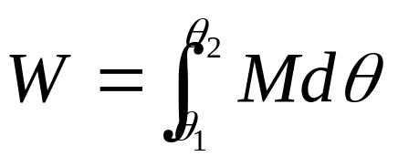
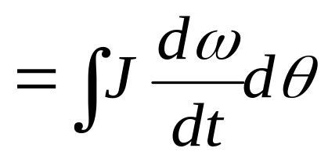





2)力矩对定轴转动的刚体所做的功
当刚体在力矩M作用下，转过有限角（由 ）时，
力矩的功为
3）定轴转动的动能定理
合外力矩对定轴转动刚体所做的功等于刚体转动动能的增量。

Slide 17



4）刚体的势能
由刚体质心（在一般情况下质心位置与重心位置相同）的高度来决定，即
其中m为刚体的总质量, y_{c}为刚体质心的高度。质量分布均匀而有一定几何形状的刚体，质心的位置为它的几何中心。
5）机械能守恒

Slide 18










6、角动量定理
１）质点对固定点的角动量
角动量是矢量，角动量L的方向垂直
于r和mv 所组成的平面，其指向可用
右手螺旋法则确定。
L
·
L 的大小为
★ 直角坐标系中
★ 是相对量： 与参照系的选择有关，
与参考点的选择有关

Slide 19



2）角动量定理
或
即：作用在质点上的力矩等于质点角动量对时间的变化率。此即质点对固定点的角动量定理。
*：M和L必须是对同一点而言
外力矩对某固定点的冲量矩等于质点对该点的角动量的增量。

Slide 20



3）角动量守恒律
a、对点的角动量守恒律：
若 ，则
质点所受外力对某参考点的力矩为零，则质点对该参考点的角动量守恒。这就是质点的角动量守恒定律 。
＊若质点受有心力作用，则该质点对力心的角动量一定守恒
b、对轴的角动量守恒律：
若 M_{z}=0， 则 L_{z} =常数，即若力矩在某轴上的分量为零（或力对某轴的力矩为零），则质点对该轴的角动量守恒。

Slide 21







7、刚体对轴的角动量守恒
1）刚体对轴的角动量
2）对轴的角动量定理
3）定轴转动的角动量守恒
若 M_{z外}＝0，
若外力对某轴的力矩为零，则刚体（或刚体组）对同一轴的角动量守恒，称之为刚体对轴的角动量守恒定律

Slide 22



注意
a、物体组内各质点以相同角速度绕同一轴转动时的角动量守恒，J可变，ω亦可变，但仍有Jω=常数，故有
开始不旋转的物体，当其一部分旋转时，必引起另一部分朝另一反方向旋转。
b、刚体组绕同一轴转动时的角动量守恒
总角动量
守恒时只是总角动量守恒，但各个刚体的角动量则在内力矩的作用下进行再分配。
c、刚体与质点组绕同一轴的角动量守恒
总角动量

Slide 23












质点运动和刚体定轴转动的比较(类比方法)
质点的运动
刚体的定轴转动
速度
加速度
质量
力
动量
牛顿第二定律
角速度
角加速度
转动惯量
对轴的力矩
对轴的角动量
转动定律

Slide 24














质点的运动
刚体的定轴转动
冲量
动量定理
动量守恒定律
力的功
功率
动能
动能定理
冲量矩
角动量定理
角动量守恒定律
力矩的功
功率
转动动能
转动动能定理

Slide 25

练习六 刚体力学（四）
1.有两个力作用于一个固定转轴的刚体上：
（1）这两个力都平行于轴作用时，它们对轴的合力矩一定是零;
（2）这两个力都垂直于轴作用时，它们对轴的合力矩可能是零;
（3）当这两个力的合力为零时，它们对轴的合力矩也一定是零;
（4）当这两个力对轴的合力矩为零时，它们的合力也一定是零.
在上述说法中，
（A）只有（1）是正确的。
（B）（1）、（2）正确，（3）、（4）错误。
（C）（1）、（2）、（3）都正确，（4）错误。
（D）（1）、（2）、（3）、（4）都正确。
解：由力矩的表达式 ，可知当力矩为零时，有两种可能：1是半径 r为零（与轴相交） ；2是 F于半径 r的夹角为0⁰或180⁰ (平行)
答案为: B

Slide 26



2.一轻绳绕在有水平轴的定滑轮上，滑轮的转动惯量为J，绳下端挂一物体。物体所受重力为P，滑轮的角加速度为 。若将物体去掉而以与P相等的力直接向下拉绳子，轮滑的角加速度将
（A）不变。 （B）变小。
（C）变大。 （D）如何变化无法判断。
解：挂重物时， mg - T = ma = mR, TR = J, P= mg
由此解出
而用拉力时， mgR = J’ ,
故有 ＞ 
故选 C
答案为: C

Slide 27



3.三个质量均为m的质点，位于边长为a的等边三角形的三个顶点上。此系数对通过三角形中心且垂直于三角形平面的轴的转动惯量J₀=_________ 对通过三角形中心且平行于一边的轴的转动惯量为J_{A}=________对通过三角形中心和和一个顶点的轴的转动惯量为J_{B}=__________.
答案为：ma²;1/2ma²;1/2ma²

Slide 28

4.一坐定轴转动的物体，对转轴的转动惯量J=3.0kgm2，角速度6.0rad/s.现在对物体加一恒定的制动力矩M=-12Nm，当物体的角速度减慢到rad/s时，物体转过了角度  
解：由转动定律公式
代入数据即可求得 4.0 rad
答案为：4.0 rad

Slide 29



5.质量为m₁，m₂(m₁>m₂)的两物体，通过一定滑轮用绳相连，已知绳与滑轮间无相对滑动，且定滑轮是半径为R、质量为m₃的均质圆盘，忽略轴的摩擦。求：滑轮的角加速度。（绳轻且不可伸长）
m₃
解：
m₁
m₂
联立方程得到，

Slide 30



6.质量为m=1.1kg的匀质圆盘，可以绕通过其中心且垂直盘面的水平光滑固定轴转动，对轴的转动惯量J=1/2mr2(r为圆盘的半径)。圆盘边缘绕有绳子，绳子下端挂有一质量m₁=1.0kg的物体，如图所示。起初在圆盘上加一恒力矩使物体以速率₀=0.6m/s匀速上升，如撤去所加力矩，问经历多少时间圆盘开始作反方向转动。
解：撤去外加力矩后受力分析如图所示．
m₁g－T = m₁a Tr＝J
a＝r a = m₁gr / ( m₁r + J / r)
代入J ＝ , a = = 6.32 ms⁻²
∵ v ₀－at＝0
∴ t＝v ₀ / a＝0.095 s

Slide 31

练习七 刚体力学（二）
1.一人造地球卫星到地球中心的最大距离和最小距离分别是R_{A}和R_{B}。设卫星对应的角动量分别是L_{A}、L_{B}，动能分别是E_{KA}、E_{KB}，则应有
（A） L_{B} >L_{A，} E_{KA} >E_{KB}
（B） L_{B} >L_{A，} E_{KA} = E_{KB}
（C） L_{B} =L_{A，} E_{KA} = E_{KB}
（D） L_{B} <L_{A，} E_{KA} = E_{KB}
（E） L_{B} =L_{A，} E_{KA} <E_{KB}
R_{B}
R_{A}
B
A
解：易知由地球和卫星组成的系统角动量守恒
答案为：E

Slide 32





2.一圆盘正绕垂直于盘面的水平光滑固定轴O转动，如图1射 来两个质量相同，速度大小相同，方向相反并在一条直线上的子弹，子弹射入圆盘并且留在盘内，则子弹射入后的瞬间，圆盘的角速度
(A)增大 (B)不变
(C)减小 (D)不能确定
m
m
O
M
解：
合外力矩为零.可以得到由子弹和转盘组成的系统角动量守恒.
增加, 减小
答案为：C

Slide 33


3.两个滑冰运动员的质量各为70kg，均以6.5m/s的速率沿相反的方向滑行，滑行路线的垂直距离为10m，当彼此交错时，各抓住一10m长的绳索的一端，然后相对旋转，则抓住绳索之后各自对绳索中心的角动量L=______；他们各自收拢绳索，到绳长为5m时，各自的速率=______。
解：将两人和绳子看成一整体，则该整体所受合力矩为零，角动量守恒。
由转动定律公式
由角动量守恒定律可知 mr₁v₁=mr₂v₂ ，则有
答案为：
2275 kg·m²·s⁻¹ ; 13 m·s⁻¹

Slide 34


4.如图所示，一均匀细杆AB，长为l，质量为m。A端挂在一光滑的固定水平轴上，它可以在竖直平面内自由摆动。杆从水平位置由静止开始下摆，当下摆至角时，B端速度的大小_{B}=______。
B
A
❑
解：选取水平面为零势能面，由动能定理得到
B

Slide 35
5.质量为75kg的人站在半径为2m的水平转台边缘。转台的固定转轴竖直通过台心且无摩擦。转台绕竖直轴的转动惯量为3000kg*m²。开始时整个系统静止。现人以相对于地面为1m/s的速率沿转台边缘行走，求：人沿边缘走一周，回到他在转台上的初始位置所用的时间。
解：由人和转台系统的角动量守恒
J₁₁ + J₂₂ = 0
其中 J₁＝300 kg·m²，₁=v/r =0.5 rad / s ， J₂＝3000 kg·m²
∴ ₂＝－J₁₁/J₂＝－0.05 rad/s
人相对于转台的角速度 _{r}＝₁－₂＝0.55 rad/s
∴ t＝2 /_{r}＝11.4 s

Slide 36





6.一长为1m的均匀直棒可绕过其一端且与棒垂直的水平光滑固定轴转动。抬起另一端使棒像上与水平面成60，然后无初速度得将棒释放。已知棒对轴的转动惯量为ml²/3，其中m和l分别为棒的质量和长度。求：
（1）放手时棒的角加速度；
（2）棒转到水平位置时的角加速度。
解：设棒的质量为m，当棒与水平面成60°角并开始下落时，根据转动定律 M = J 
其中
于是
当棒转动到水平位置时，M =
mgl
那么

